Slide 2
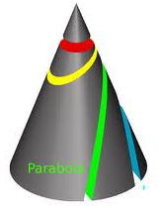

KUŽELOSEČKY
Obecná ROVNICE PARABOLY

Slide 3




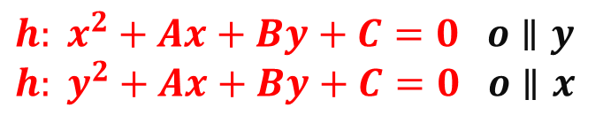
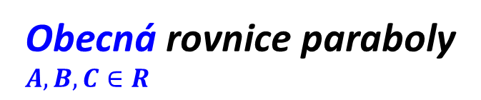
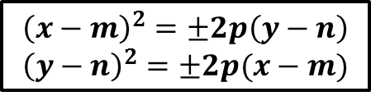
Obecná ROVNICE PARABOLY
kuželosečky
Obecnou rovnici paraboly získáme algebraickými úpravami
rovnice vrcholové:
$${\left(x−2\right)}^{2}=4(y+4)$$
$${\left(x−m\right)}^{2}=±2p\left(y−n\right) \\ {\left(y−n\right)}^{2}=±2p(x−m)$$
$$x^{2}−4x+4=4y+16$$
Obecná rovnice paraboly
$$A, B, C∈R$$
$${h: x}^{2}+Ax+By+C=0 o∥y$$
$${h: y}^{2}+Ax+By+C=0 o∥x$$
$$x^{2}−4x−4y−12=0$$

Slide 4
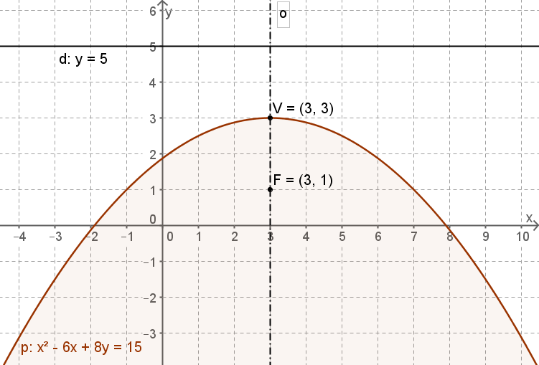
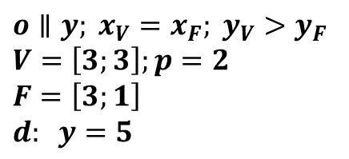
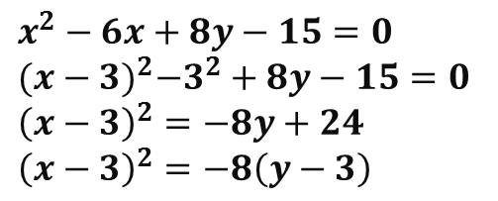
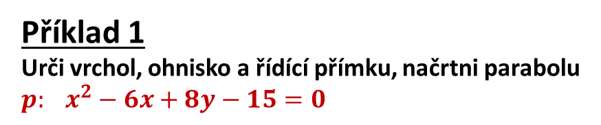
Obecná ROVNICE PARABOLY
kuželosečky
Příklad 1
Urči vrchol, ohnisko a řídící přímku, načrtni parabolu
$$p: x^{2}−6x+8y−15=0$$
$$x^{2}−6x+8y−15=0$$
$${(x−3)}^{2}−3^{2}+8y−15=0$$
$${\left(x−3\right)}^{2}=−8y+24$$
$${\left(x−3\right)}^{2}=−8\left(y−3\right)$$
$$o∥y; {x_{V}=x_{F}; y}_{V}>y_{F}$$
$$V=\left[3;3\right];p=2$$
$$F=\left[3;1\right]$$
$$d: y=5$$

Slide 5
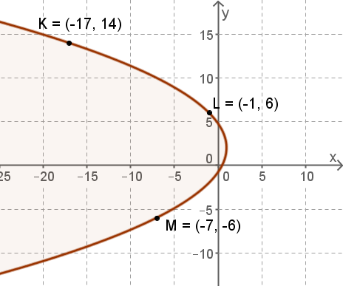
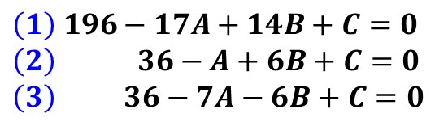
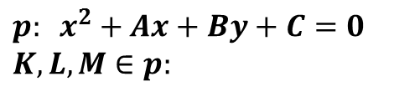
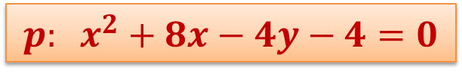
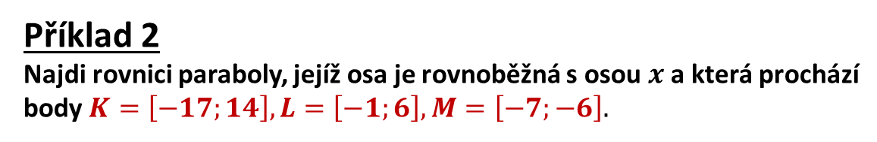

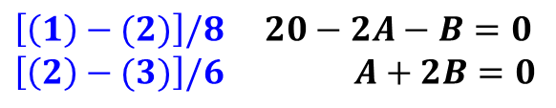
Obecná ROVNICE PARABOLY
kuželosečky
Příklad 2
Najdi rovnici paraboly, jejíž osa je rovnoběžná s osou $x$ a která prochází
body $K=\left[−17;14\right], L=\left[−1;6\right], M=\left[−7;−6\right].$
$${p: x}^{2}+Ax+By+C=0$$
$$K,L,M∈p:$$
$$\left(1\right) 196−17A+14B+C=0$$
$$\left(2\right) 36−A+6B+C=0$$
$$\left(3\right) 36−7A−6B+C=0$$
$\left[\left(1\right)−(2)\right]/8$ $20−2A−B=0$
$\left[\left(2\right)−(3)\right]/6$ $A+2B=0$
$$A=8⇒B=−4⇒C=−4$$
$${p: x}^{2}+8x−4y−4=0$$

Slide 6
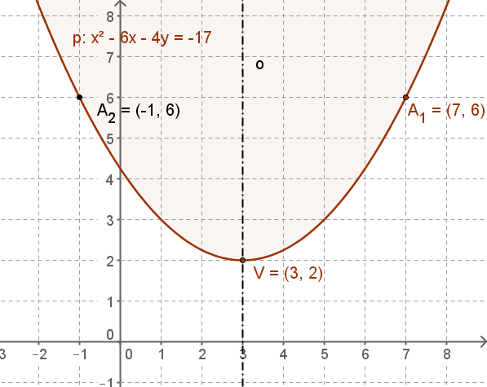

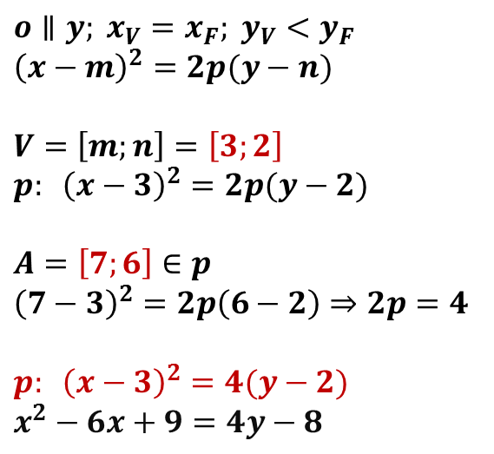
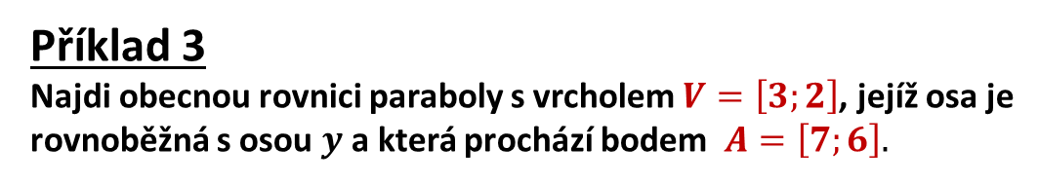
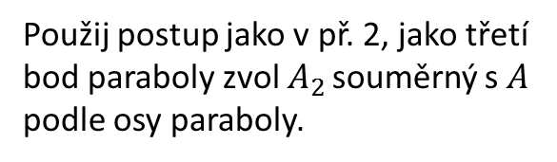
Obecná ROVNICE PARABOLY
kuželosečky
Příklad 3
Najdi obecnou rovnici paraboly s vrcholem $V=\left[3;2\right]$, jejíž osa je
rovnoběžná s osou $y$ a která prochází bodem $A=\left[7;6\right].$
a)
b)
$$o∥y; {x_{V}=x_{F}; y}_{V}<y_{F}$$
$${\left(x−m\right)}^{2}=2p(y−n)$$
$$V=\left[m;n\right]=\left[3;2\right]$$
$$p: {\left(x−3\right)}^{2}=2p(y−2)$$
$$A=\left[7;6\right]∈p$$
$${\left(7−3\right)}^{2}=2p\left(6−2\right)⇒2p=4$$
$$p: {\left(x−3\right)}^{2}=4(y−2)$$
$$x^{2}−6x+9=4y−8$$
Použij postup jako v př. 2, jako třetí
bod paraboly zvol $A_{2 }$souměrný s $A$
podle osy paraboly.
$${p: x}^{2}−6x−4y+17=0$$
END

